Slide 1

Quản lý thiết bị phòng Gym
Báo cáo đồ án 1
- Phần mềm
JavaFX

Slide 2

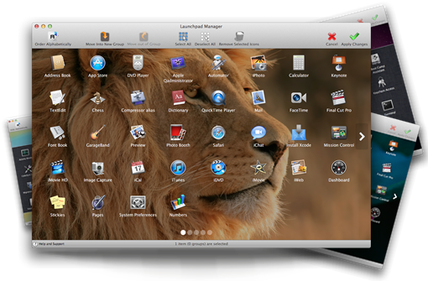
Giới thiệu
Việc quản lý truyền thống bằng giấy tờ không thể đáp ứng được các vấn đề phức tạp trong thực tế và còn tồn tại nhiều bất cập .Vậy nên với sự phát triển của công nghệ thông tin đã làm cho việc quản lý các hệ thống thông tin trở nên tiện lợi, an toàn hơn.
Có nhiều loại Phần mềm quản lý khác nhau mà tùy vào yêu cầu và mục đích của người dùng như Quản lý thư viện, Quản lý tài sản,…và Quản lý thiết bị là một trong những loại hình quản lý rất phổ biến trên thế giới. Cụ thể ở đây sẽ là việc Quản lý các thiết bị trong 1 phòng tập Gym.

Slide 3


Tổng quan về phần mềm
Phần mềm Quản lý thiết bị phòng Gym được viết bằng ngôn ngữ Java và sử dụng thư viện JavaFX cùng với đó là Hệ cơ sở dữ liệu Microsoft SQL Server để lưu trữ dữ liệu của hệ thống.
JavaFX là một thư viện Java được sử dụng để xây dựng các ứng dụng và được dự định thay thế hoàn toàn Swing làm thư viện GUI chuẩn cho Java SE. JavaFX hỗ trợ cho các máy tính để bàn và trình duyệt web trên nền tảng Windows, Linux và macOS.
This Photo by Unknown Author is licensed under CC BY-SA

Slide 4
Thông tin thiết bị
Các thông tin cơ bản để quản lý Thiết bị :
Tên thiết bị
Loại thiết bị (thiết bị này thuộc loại nào)
Khối lượng (đơn vị kg, thiết bị này nặng bao nhiêu)
Trị giá thiết bị (đơn vị Việt Nam đồng)
Chất liệu
Năm sản xuất
Ngày nhập (ngày nhập thiết bị vào phòng Gym)
Hạn sử dụng
Bài tập (thiết bị này dành cho bài tập nào)
Tình trạng (tình trạng của thiết bị, gồm 2 loại là bình thường và đang bảo trì). Bên cạnh đó sẽ quản lý về tình trạng của thiết bị nếu có hư hỏng hay gặp vấn đề sẽ đưa vào diện Bảo trì, và trong này sẽ cho biết cụ thể thiết bị hư hại hao tổn như thế nào và thời gian bảo trì xong sẽ đưa trở lại hoạt động tiếp.

Slide 5
Chức năng chính của phần mềm
Phần mềm sẽ bao gồm các chức năng như :
Thêm thiết bị mới.
Sửa thông tin thiết bị đang có.
Xóa các thiết bị.
Bảo trì thiết bị.
Tìm kiếm các loại thiết bị đó theo nhiều loại tìm kiếm ( theo nhiều loại ).
Xuất danh sách thiết bị ra File Excel.
Thống kê thiết bị

Slide 6

Trong hệ thống sẽ bao gồm 2 loại người dùng là Quản lý và các Nhân viên của họ.
Quản lý sẽ có quyền cao nhất kiêm cả việc Quản lý tài khoản của nhân viên (như tạo thêm tài khoản cho nhân viên của mình).
Nhân viên không có quyền quản lý nhân viên khác, quyền hạn chỉ ở mức xem , tìm kiếm để nắm thông tin về thiết bị, thêm sửa xóa các thiết bị và đưa thiết bị vào diện bảo trì nếu cần.

Slide 7
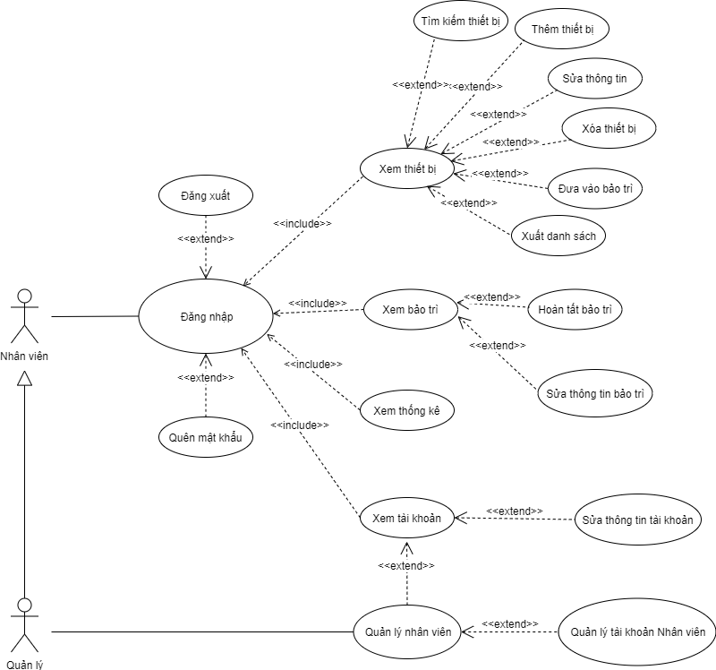
Sơ đồ Hoạt vụ

Slide 8
big concept
Bring the attention of your audience over a key concept using icons or illustrations

Slide 9
You can also split your content
White
Is the color of milk and fresh snow, the color produced by the combination of all the colors of the visible spectrum.
Black
Is the color of coal, ebony, and of outer space. It is the darkest color, the result of the absence of or complete absorption of light.

Slide 10
In two or three columns
Yellow
Is the color of gold, butter and ripe lemons. In the spectrum of visible light, yellow is found between green and orange.
Blue
Is the colour of the clear sky and the deep sea. It is located between violet and green on the optical spectrum.
Red
Is the color of blood, and because of this it has historically been associated with sacrifice, danger and courage.

Slide 11
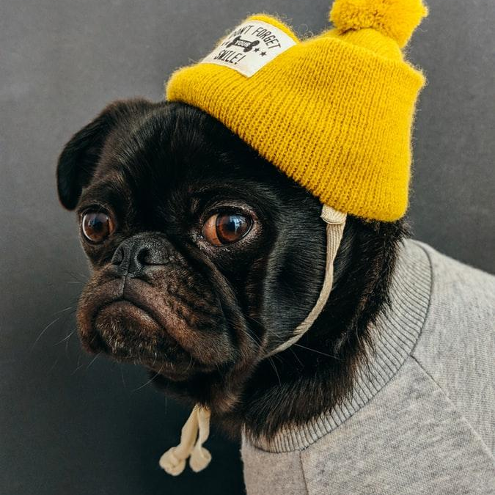
A picture is worth a thousand words
A complex idea can be conveyed with just a single still image, namely making it possible to absorb large amounts of data quickly.

Slide 12
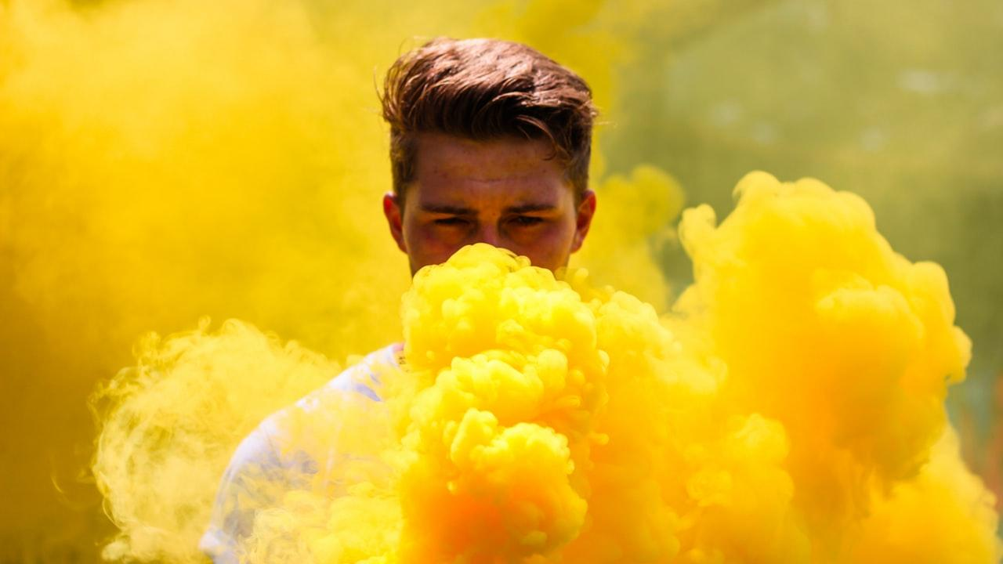
Want big impact?
Use big image

Slide 13
Use charts to explain your ideas
White
Gray
Black

Slide 14
And tables to compare data
 | A | B | C
Yellow | 10 | 20 | 7
Blue | 30 | 15 | 10
Orange | 5 | 24 | 16

Slide 15
Maps
our office

Slide 16
89,526,124
Whoa! That’s a big number, aren’t you proud?

Slide 17
89,526,124$
185,244 users
100%
That’s a lot of money
And a lot of users
Total success!

Slide 18
Our process is easy
first
second
last

Slide 19
Let’s review some concepts
Yellow
Is the color of gold, butter and ripe lemons. In the spectrum of visible light, yellow is found between green and orange.
Blue
Is the colour of the clear sky and the deep sea. It is located between violet and green on the optical spectrum.
Red
Is the color of blood, and because of this it has historically been associated with sacrifice, danger and courage.
Yellow
Is the color of gold, butter and ripe lemons. In the spectrum of visible light, yellow is found between green and orange.
Blue
Is the colour of the clear sky and the deep sea. It is located between violet and green on the optical spectrum.
Red
Is the color of blood, and because of this it has historically been associated with sacrifice, danger and courage.

Slide 20
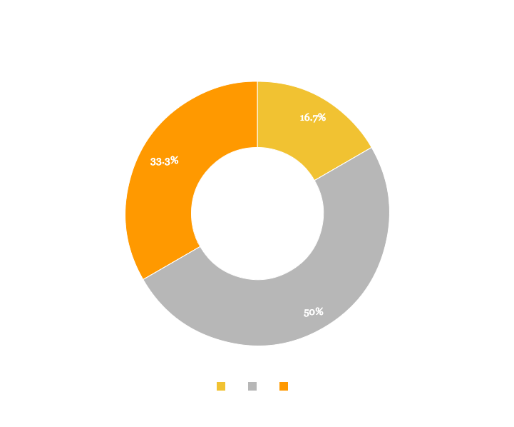
You can copy&paste graphs from Google Sheets

Slide 21
Mobile project
Show and explain your web, app or software projects using these gadget templates.
Place your screenshot here

Slide 22
Tablet project
Show and explain your web, app or software projects using these gadget templates.
Place your screenshot here

Slide 23
Place your screenshot here
Desktop project
Show and explain your web, app or software projects using these gadget templates.

Slide 24
Thanks!
Any questions?
You can find me at:
@username
user@mail.me

Slide 25
Credits
Special thanks to all the people who made and released these awesome resources for free:
Presentation template by SlidesCarnival
Photographs by Unsplash
Backgrounds by SubtlePatterns

Slide 26
Presentation design
This presentations uses the following typographies and colors:
Titles: Playfair Display
Body copy: Droid Sans
You can download the fonts on these pages:
https://www.fontsquirrel.com/fonts/playfair-display
https://www.fontsquirrel.com/fonts/droid-sans
Yellow #ffd900
Light gray #f3f3f3
Black #000000
You don’t need to keep this slide in your presentation. It’s only here to serve you as a design guide if you need to create new slides or download the fonts to edit the presentation in PowerPoint®

Slide 27
SlidesCarnival icons are editable shapes.
This means that you can:
Resize them without losing quality.
Change line color, width and style.
Isn’t that nice? :)
Examples:

Slide 28
😉
Now you can use any emoji as an icon!
And of course it resizes without losing quality and you can change the color.
How? Follow Google instructions https://twitter.com/googledocs/status/730087240156643328
✋👆👉👍👤👦👧👨👩👪💃🏃💑❤😂😉😋😒😭👶😸🐟🍒🍔💣📌📖🔨🎃🎈🎨🏈🏰🌏🔌🔑 and many more...

Slide 29

Free templates for all your presentation needs
For PowerPoint and Google Slides
100% free for personal or commercial use
Ready to use, professional and customizable
Blow your audience away with attractive visuals

